Slide 1
Воспитательные возможности студенческого коллектива академической группы, методика его сплочения и развития.

Slide 2
Латинское слово “collectivus - собирательный” трактуется как группа людей, объединённых общей работой, общими интересами. Но любая ли группа - коллектив? В современной литературе под коллективом понимается только высокоорганизованная группа. В педагогической литературе, коллективом называется объединение воспитанников, отличающееся рядом важных признаков.

Slide 3
Коллектив - это социально значимая группа людей, которые объединены общей целью, согласованно действуют в направлении достижения поставленной цели и имеют органы самоуправления. А.С. Макаренко подчеркивал:
"Коллектив - это социальный живой организм, который имеет органы, там есть полномочия, соотношение частей, взаимозависимость, а если ничего этого нет, то нет и коллектива, а есть просто толпа или сборище".

Slide 4
Коллектив — это не простая арифметическая сумма индивидов, а качественно новая категория. На людей, составляющих коллектив, действуют определенные социально-психологические закономерности. Без знания этих закономерностей руководителю трудно управлять людьми, вести воспитательную работу, мобилизовать работающих на выполнение и перевыполнение планов. Вот почему каждый руководитель должен знать социально-психологическую структуру коллектива и социально-психологические закономерности, которые действуют в группах людей.

Slide 5
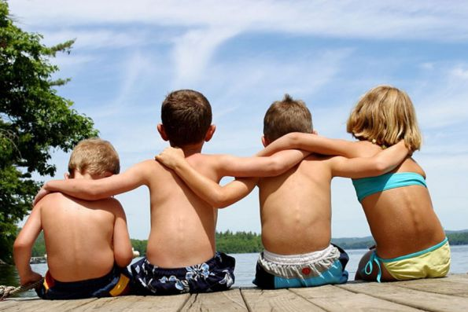
С самого рождения человек находится в коллективе. На самом раннем этапе его жизни - это семья, близкие люди. Подрастая, ребёнок вливается в коллектив детского сада, затем он является членом классного коллектива, студенческой группы, организации.

Slide 6
Коллектив как социально действующая система должна выполнять следующие функции:
1. Организаторскую: направленную на объединение членов коллектива с целью выполнения определенных социально-педагогических задач.
2.Воспитательную: направленную на создание оптимальных условий для умственного, нравственного, физического, трудового и эстетического воспитания, что обеспечивает условия для психического и социального развития личности.
3.Стимулирующая: она способствует формированию морально-ценностных стимулов деятельности личности во всех сферах; регулирует поведение членов коллектива, влияет на формирование положительных качеств личности - свободы, гуманности, трудолюбия, совестливости, честности, справедливости, целеустремленности, достоинства и др.

Slide 7
Общая социально значимая цель
Цель коллектива обязательно совпадает с общественными целями, поддерживается обществом и государством, не противоречит господствующей идеологии, Конституции и законам государства.

Slide 8
Общая совместная деятельность для достижения поставленной цели
Каждый член коллектива обязан активно участвовать в совместной деятельности, должна быть общественная организация деятельности. Членов коллектива отличает высокая личная ответственность за результаты совместной деятельности.

Slide 9
Отношения ответственной значимости
Между членами коллектива устанавливаются специфические отношения, отражающие не только единство цели и деятельности, но и единство связанных с ними переживаний и оценочных суждений.

Slide 10
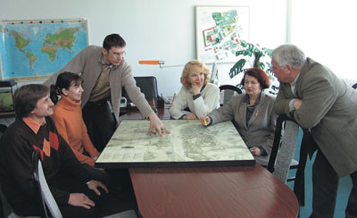
Общий выборный руководящий орган
В коллективе устанавливаются демократические отношения. Органы управления коллективами формируются при прямом и открытом избрании наиболее авторитетных членов коллектива.

Slide 11
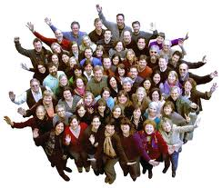
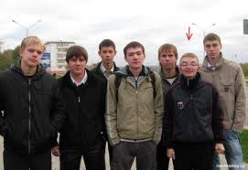
В общем аспекте функционирования коллективов следует определить следующие виды: первичный (класс, академическая группа); коллектив учебного заведения, предприятия, учреждения, организации; временный, семейный, производственный.

Slide 12
С точки зрения целесообразности качественного состава в коллективе должен быть пропорциональное соотношение лиц противоположного пола. Если эта психолого-педагогическое требование реализуется в общеобразовательных учебно-воспитательных заведениях, то в высших учебных заведениях она не всегда выдерживается в связи объективными и субъективными причинами, что порождает значительные трудности социально-психологического характера в развитии коллектива.

Slide 13
Структура первичного студенческого коллектива подобна внутриколлективному построению любого контактного объединения. Здесь наблюдаются отдельные группировки с определенным своеобразным настроем. Члены этих микрогрупп контактируют между собой благодаря связям различного качества (длительные и кратковременные, положительные и негативные, взаимные и односторонние и др.). Связи эти, как и в других коллективах (не студенческих), бывают официальные, формальные (комсорг-комсомольцы), полуофициальные, товарищеские (помощь сильного в учебе слабому), неофициальные, дружеские (друзья и в вузе, и за его пределами).

Slide 14
В своем развитии первичный коллектив проходит три основные стадии (этапы)
Первая стадия. Признаки: коллектив только складывается; его члены недостаточно знают друг друга и куратор мало знает воспитанников; студенты не полностью осознают свои социальные задачи, цели деятельности; не проявляется инициатива в конкретной деятельности членов коллектива; не сформирован актив.

Slide 15
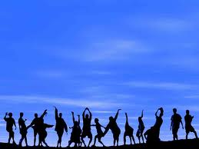
Как правило, студенты, зачисленные на обучение и сгруппированы деканатом в академические группы (первичные коллективы), находятся на первой стадии развития. Определенный период куратор сам осуществляет руководство новообразованным первичным коллективом, проводит организационные мероприятия. Ведь еще нет актива, не на кого опираться.

Slide 16
Содержание работы куратора:
• изучает членов коллектива путем ознакомления с личными делами, проведение личных встреч, бесед, анкетирования, тестирования и др.;
• обеспечивает знакомство членов коллектива между собой, используя деловые игры, вечера отдыха, встречи-знакомства, творческие дела и т.п.;
• ставит перед студентами конкретные задачи, которые нуждаются в коллективной деятельности для их решения;
• организует совместную деятельность, наполненную эмоциональным, познавательным содержанием (туристские походы, посещение музеев, театров, выставок и др.);
• способствует формированию актива: поддерживает активистов, поощряет студентов в их действиях на пользу коллективу, дает временные и долгосрочные поручения отдельным студентам, с помощью методик социометрии начинает изучать социальный статус отдельных студентов.

Slide 17
Продолжительность пребывания первичного студенческого коллектива на первой стадии развития зависит от различных факторов: педагогически направленных действий педагога, социальной зрелости студентов, уровня и средств включения членов коллектива в конкретную деятельность.
Организация деятельности членов коллектива на этой стадии пока прямолинейна: педагог доводит до всех студентов задачи, поставленные перед коллективом, распределяет обязанности, инструктирует, организует деятельность, контролирует ее ход, оценивает результаты деятельности каждого студента, анализирует причины трудностей.

Slide 18
Вторая стадия. Переход коллектива в своем развитии от первой до второй стадии происходит постепенно, как бы незаметно. В недрах первой стадии появляются изменения, которые характеризуют качественный движение коллектива. Для педагога важно заметить эти изменения и выбрать несколько новую линию поведения, стиль взаимоотношений с коллективом в целом и отдельными его членами.
Признаки: сформирован актив, члены коллектива осознают свои задачи; актив начинает проявлять инициативу, готов брать на себя выполнение отдельных функций по организации деятельности коллектива; появляются неформальные, харизматичные лидеры.

Slide 19
Куратор осуществляет руководство коллективом на демократических началах с опорой на актив: советуется с активистами о принятии тех или иных решений, доводит их до членов коллектива. Если на первой стадии педагог оказывает непосредственное влияние на личность каждого студента, то на второй важно обеспечить как непосредственный (педагог - студент), так и косвенное влияние (педагог - актив - студент).

Slide 20
Содержание работы куратора:
• продолжает изучать особенности социально-психического и физического развития студентов;
• по очереди привлекает членов актива к выполнению руководящих функций, учит их педагогически грамотно выполнять поручения;
• совместно с активом выдвигает новые задачи, которые бы обеспечивали деятельность членов коллектива;
• на демократических началах способствует формированию в коллективе органов самоуправления, учит их членов выполнять руководящие функции, заботится о изменчивость, ротацию органов самоуправления;
• способствует обеспечению связей первичного коллектива с другими коллективами (курса, факультета, ВУЗА).

Slide 21
Третья стадия. Признаки: большинство членов коллектива сознательно выполняет требования коллектива, его руководителя; большинство перешла на позиции актива; коллектив осознает свои задачи, готов поддержать, защитить, помочь каждому члену коллектива; большинство способна формировать новые задачи, определять пути их реализации.
Все вопросы жизнедеятельности коллектива решаются коллегиально на демократических началах, формируется чувство личной ответственности каждого члена коллектива.

Slide 22
Содержание работы куратора:
• продолжает изучать особенности социально-психологического развития студентов;
• совместно со всеми студентами определяет перспективные линии развития коллектива;
• по очереди привлекает членов коллектива к выполнению различных поручений, в частности выполнения руководящих функций.
На этой стадии к личности ставит определенные требования не педагог (как это было на 1-й стадии), не актив (на 2-й стадии), а непосредственно коллектив. Это уже требования, которые сложно возразить и противостоять им.

Slide 23
На успешность развития и становления студенческого коллектива влияет ряд таких социально-педагогических факторов:
знание педагогами-кураторами научных основ теории и практики формирования и развития коллектива;
обеспечение преемственности и единства действий педагогов в работе с коллективом;
обеспечение педагогически целесообразной работы с активом и органами самоуправления;
владение техникой создания перспективы развития коллектива;
создание социально-педагогических условий для эффективной деятельности членов коллектива;
наличие традиций в жизнедеятельности коллектива;
соблюдение надлежащего тона и стиля в руководстве первичным студенческим коллективом.

Slide 24
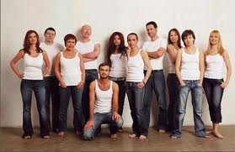
Коллектив отличается сплоченностью, внутренней силой, наряду с другими факторами, социально значимыми традициями. Традиция (лат. traditio - передача) - это разновидность или форма обычая, что характеризуется особой устойчивостью и направленными усилиями людей сохранить неизменными формы поведения, унаследованные от предыдущих поколений.

Slide 25
В зависимости от степени сплоченности различается три типа коллективов:
- сплоченный, или консолидированный, который характеризуется тесной взаимосвязью его членов, солидарностью и дружбой, постоянной взаимопомощи. Состав такого коллектива относительно стабилен. Такой коллектив имеет, как правило, высокие производственные показатели, хорошую трудовую дисциплину, высокую активность работников;
- расчлененный (слабосплоченный), который состоит из ряда недружелюбно относящихся друг к другу социально-психологических групп, имеющих своих лидеров. Групповые показатели, уровень производственной дисциплины, ценностные ориентации, активность таких групп весьма различны;
- разобщенный (конфликтный)- по своей сущности формальный коллектив, в котором каждый сам по себе, личные дружеские контакты между его членами отсутствуют, они связаны чисто официальными отношениями. В таких коллективах часто возникают конфликты, наблюдается большая текучесть кадров.

Slide 26
Взаимоотношения в коллективе, его сплоченность в значительной мере зависят от того, что собой представляют сами члены коллектива, каковы их личностные качества и культура общения, проявляющаяся в степени эмоциональной теплоты, симпатии или антипатии. Трудовой коллектив формируется из отдельных работников, наделенных разными психическими свойствами, обладающими различными социальными характеристиками. Иными словами, члены трудового коллектива являются представителями различных темпераментов, половозрастных и этнических групп, обладают различными привычками, взглядами, интересами, которые по существу являются общностью или различием их социальных позиций.

